Slide 1
설계 진행 보고 회의
참석자 | 김범준( 2015124035 ) 이태형( 2015124176 )
일시/장소 | 2020년 4월 2일 오후 2시 0분 / 화상 회의
진행/의결 사항 요약 | 네트워크 ←→ 게임 환경 간 데이터 흐름 완성 DQN 알고리즘 적용 A3C 알고리즘 공부
지도교수 의견 | (인)

Slide 2
진행 사항
1. 네트워크 ←→ 게임 환경 간 데이터 흐름 완성
2. DQN 알고리즘 적용
3. A3C 알고리즘 공부

Slide 3
네트워크 ←→ 게임 환경 간 데이터 흐름
- 네트워크 입력 데이터 :
환경 데이터
- 네트워크 출력 데이터 :
액션의 id, 액션을 하는데 필요한 argument 들.

Slide 4

네트워크 ←→ 게임 환경 간 데이터 흐름
- 네트워크 입력 데이터 :
환경 데이터
- 네트워크 출력 데이터 :
액션의 id, 액션을 하는데 필요한 argument 들.
# 현재 네트워크 구성
- 액션 id 네트워크 / argument 네트워크 2개 네트워크를
만듦.
- 가변 길이의 argument 를 만들기 위해 argument
네트워크의 출력을 처리함.

Slide 5
DQN 알고리즘 적용
- replay memory를 사용하는 DQN 알고리즘 적용.
- 10회마다 replay memory 에서 랜덤으로 데이터를 선택해
train 시킴.
# replay memory가 차치하는 크기가 너무 커서
현재 설계 환경에서 적용하기 힘들어 보임.

Slide 6
DQN 알고리즘 적용
- 현재 2개의 네트워크가 존재하는데,
액션 id 네트워크에는 DQN 알고리즘을 적용하는데 성공
했지만,
argument 네트워크에는 적용하지 못하였음.

Slide 7
PYSC2 DQN 결과
게임플레이속도가 매우 느려짐
Replay memory를 사용하면서 메모리 사용량이 매우 높아짐
2개 네트워크를 사용해서 arg를 출력하는 네트워크의 train에 어려움이 있었음 -> 하나의 네트워크로 합쳐볼 계획

Slide 8
A3C를 파헤치는 과정
https://www.slideshare.net/WoongwonLee/rlcode-a3c
https://greentec.github.io/reinforcement-learning-fourth/
Policy gradient의 수식 유도 과정에 대한 이해
Reinforce 알고리즘 이해
Actor-Critic 알고리즘 이해
Actor-Critic 을 비동기식으로 업데이트하는 방법 이해

Slide 9
A3C (Asynchronous Advantage Actor-Critic)
- A3C = 비동기 + Actor-Critic
- Actor-Critic = TD(Temporal Difference) Policy gradient

Slide 10
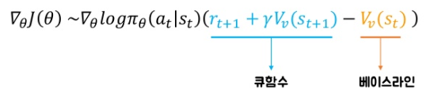
TD Policy gradient
- 정책 θ = θ + ∇ J(θ) 업데이트
Vv(st) : state에 대한 가치함수(기대값)으로,
뉴럴넷으로 얻어낼 수 있다.

Slide 11
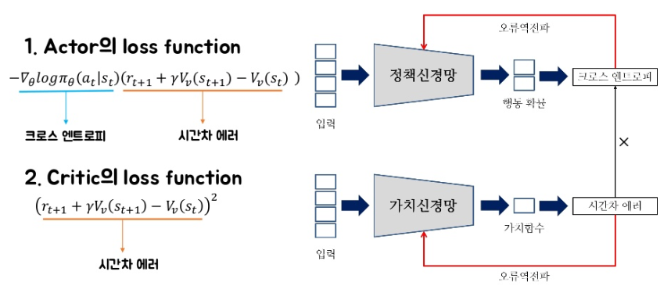
Actor-Critic
Actor : Policy π(s) (Action probabilities) 를 통해 Action을 취하는 Agent
Critic : Value Function V(s) 를 통해 현재 상태를 Evaluation

Slide 12
A3C
여러 Actor-Critic 에이전트가
중앙의 global network를 비동기적으로 업데이트

Slide 13
향후 진행 계획
2개로 나뉘어져 있는 네트워크( 액션 id / argument )를 1개의 네트워크로 합치기.
A3C 코드 분석 및 공부.

